Slide 1

UBND PHƯỜNG HƯNG ĐẠO
TRƯỜNG TIỂU HỌC ĐA PHÚC
Môn: Toán
Bài 11: Phép trừ trong phạm vi 10 (Tiết 1)
Giáo viên thực hiện: Phạm Thị Thuyết

Slide 2





Slide 3







Cuộc tranh tài
bắt đầu!
Tớ là người
nói đúng!
Tớ là người
nói đúng!
Tớ là người nói đúng!
Notes:
Các con vật đều cho rằng mình trả lời đúng
Vậy chúng ta hãy cũng phân giải giúp bác Gấu nhé!

Slide 4





5 + 5 = ?
0
10
5
Notes:
Click vào các con vật để ra đáp án

Slide 5
1 + 6 = ?
7
5
8
Notes:
Click vào các con vật để ra đáp án

Slide 6
1 + 9 = ? + 1
10
8
9
Notes:
Click vào các con vật để ra đáp án
Nếu muốn thêm câu hỏi thì GV nhân đôi các slide lên nhé

Slide 7






Slide 8





Slide 9


Slide 10



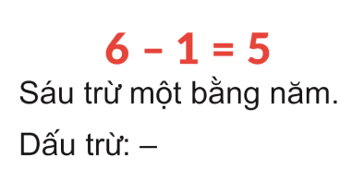

Bớt 1 quả,
còn lại mấy quả?
?
Bớt 1 quả còn lại quả
5

Slide 11


Slide 12
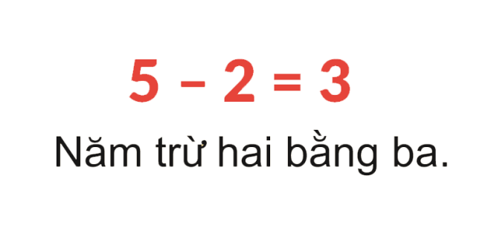


Bay mất 2 quả,
còn lại mấy quả bóng?
3
?
Bay mất 2 quả còn lại quả
Notes:
Bấm vào bóng

Slide 13


–
5 – 2 = 3
Notes:
Viết dấu trừ vào bảng con

Slide 14


Slide 15

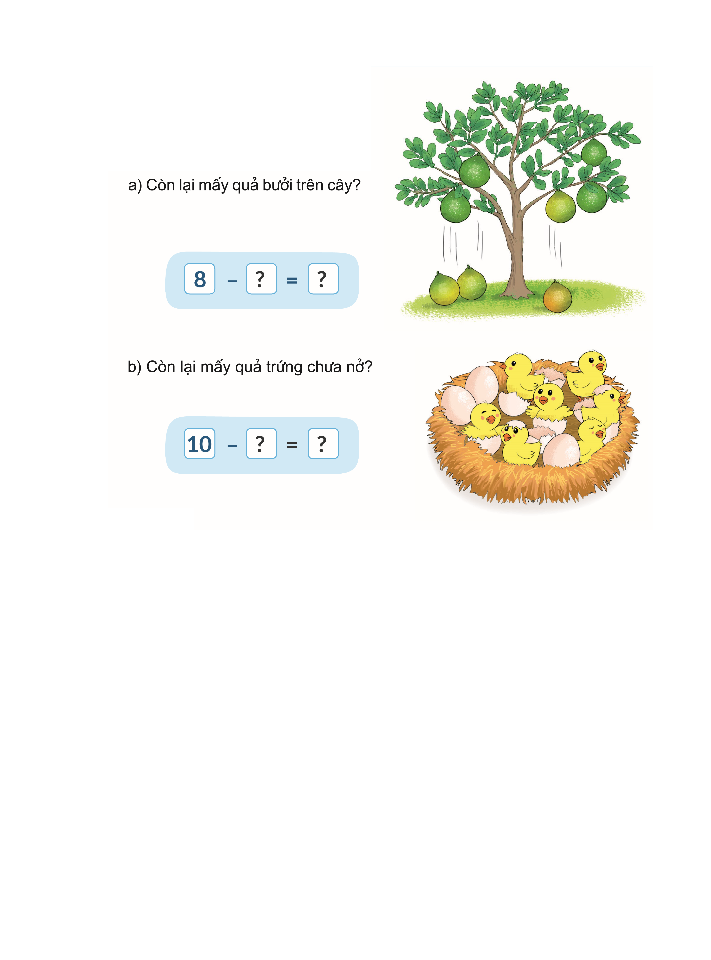

1
a) Còn lại mấy quả bưởi trên cây?
3
5
Đố các bạn còn lại bao nhiêu quả bưởi trên cây?

Slide 16


7
3
Đố các bạn còn lại bao nhiêu quả trứng chưa nở?
Notes:
Bấm vào ?

Slide 17
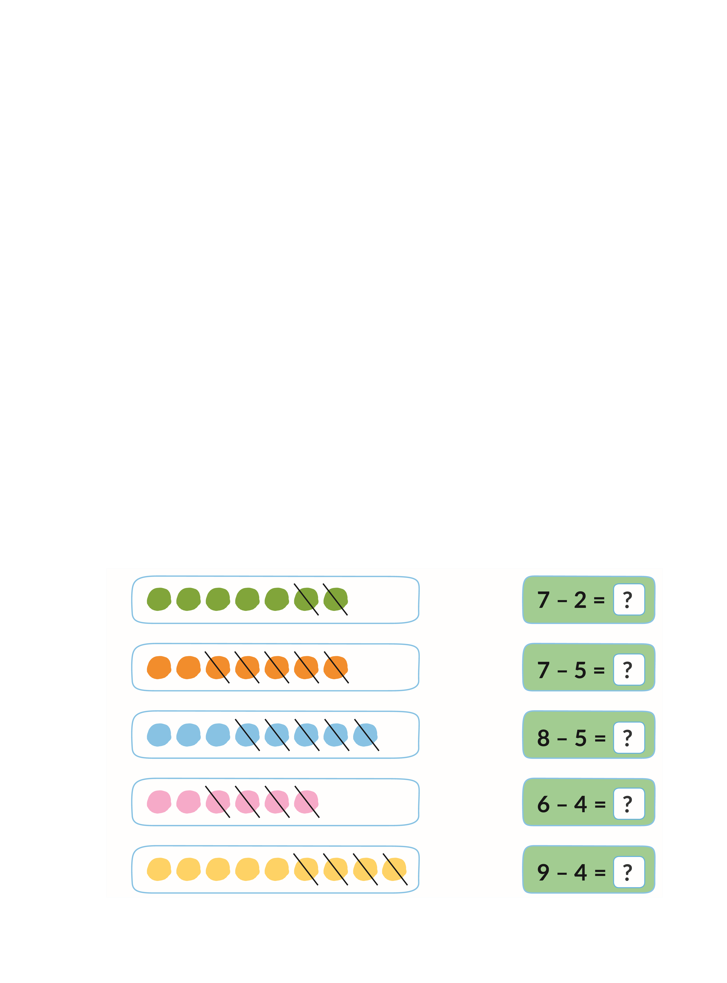
2
Số?
5
2
3
2
5

Slide 18


